Slide 1
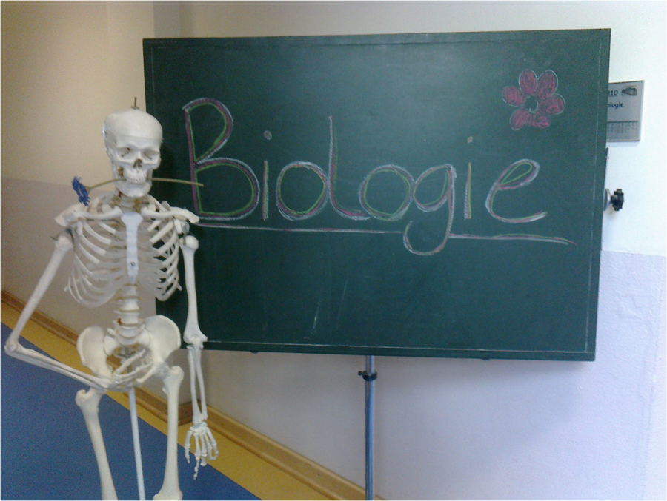

Slide 2
Du möchtest Biologie wählen?
Im Biologiekurs gilt, wie in allen anderen Hauptfächern, dass du:
fleißig mitarbeitest,
regelmäßig Unterrichtsinhalte aufarbeitest und deine Hausaufgaben erledigst,
dich intensiv auf die Kursarbeiten vorbereitest und
eine ordentliche Mappe führst.

Slide 3
Außerdem solltest du dir folgende Fragen stellen, wenn du Biologie wählen möchtest:
Interessiert mich das Fach (Themen rund um Mensch/ Tier und Pflanze, Zusammenhänge zwischen Lebewesen, Arbeitsweisen von BiologInnen)?
Habe ich mindestens befriedigende Leistungen in Biologie ?
Bin ich bereit, Fachbegriffe zu lernen?
Kann ich praktisch arbeiten und dabei eigene Ideen einbringen?

Slide 4
Du solltest dich auch angesprochen fühlen, wenn…
du Interesse an naturwissenschaftlichen Fragestellungen hast,
du einen pflegerischen oder medizinisch orientierten Beruf wählen willst (Krankenschwester/ -pfleger, ArzthelferIn, AltenpflegerIn, PhysiotherapeutIn, ErnährungsberaterIn, PTA, MTA usw.),
du einen naturnahen Beruf ausüben willst (GärtnerIn, LandwirtIn, FörsterIn usw.),

Slide 5
du dir eine gute biologische Allgemein-bildung aneignen willst, um aktuelle Themen zu diskutieren und angemessen beurteilen zu können (Umwelt- und Klimaproblematik, Gentechnologie, AIDS, § 218, künstliche Befruchtung usw.).

Slide 6
Beispiele für Themen des Biologiekurses:

Slide 7
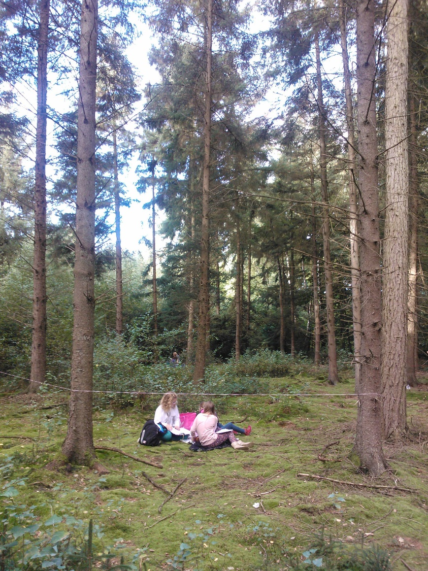
Jahrgang 7: Ökosysteme und ihre Veränderungen
Exkursion in den Bagno-Wald:
Erforschung eines Laub- und Nadelwaldes

Slide 8
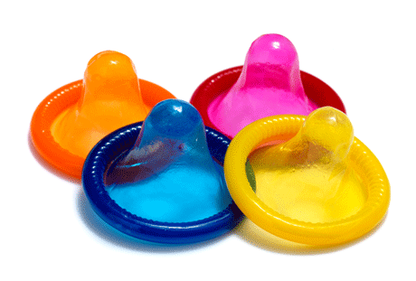
Jahrgang 7 : Erste Freundschaften
Pubertät, erste Liebe, Verhütungsmittel

Slide 9
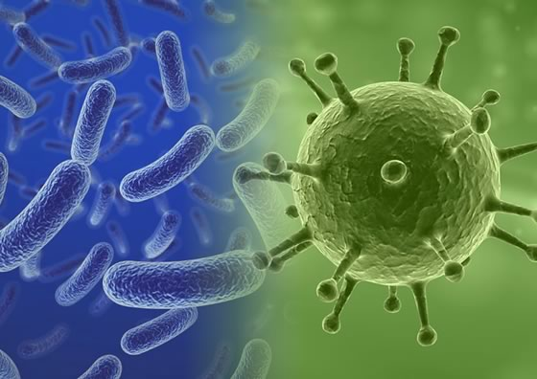
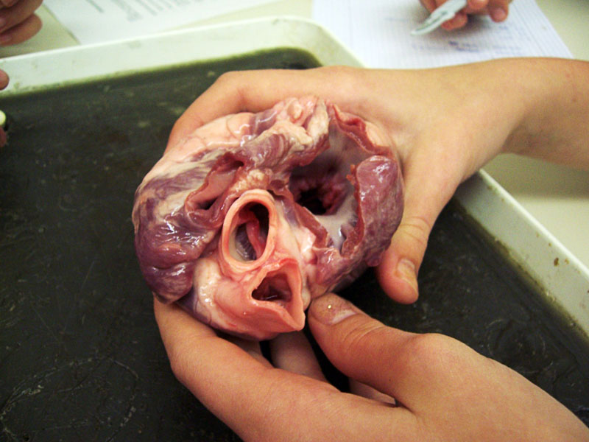
Jahrgang 8: Biologische Forschung und Medizin
Bakterien und Viren als Krankheitserreger
Das Herz und seine Gesunderhaltung, Sezieren eines Herzens

Slide 10
Habt ihr euch entschieden? HERZLICH WILLKOMMEN IM BIOLOGIEKURS! Seid ihr noch unsicher? Beratung bietet die Fachvorsitzende des Faches Frau Brandenberg. Ihr erreicht sie unter beratungrsbf@web.de. E-Mail schreiben und Kontakt hinterlassen, Frau Brandenberg meldet sich zurück.

